Slide 1

第33章
羰基化合物
醛、酮、碳水化合物

Slide 2
通式
烷烃： C_{n}H_{2n+2}
烯烃/环烷烃： C_{n}H_{2n}
炔烃/环烯烃/二烯烃： C_{n}H_{2n-2}
一元饱和脂肪族醇/醚： C_{n}H_{2n+2}O
饱和脂肪族醛/酮： C_{n} H_{2n}O
一元饱和脂肪族羧酸/酯： C_{n}H_{2n}O₂

Slide 3
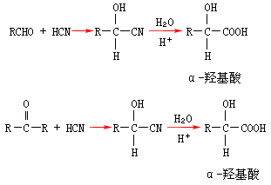
33.1 醛和酮
羰基：由碳和氧两种原子通过双键连接而成的有机官能团。
羰基化合物：
  简单羰基化合物：醛，酮
  羧酸和羧酸衍生物(酰卤、酸酐、酯、酰胺)
    羧酸：RCOOH -COOH 羧基
    酯：RCOOR’ -OR 烷氧基
—C—

Slide 4
33.1 醛和酮
酰基：
醛基： 醛：
羰基/酮基： 酮：
R—C—
或 -CHO
R—C—H
或 RCHO
—C—H
—C—
R—C—R’
或 >C=O

Slide 5
33.1 醛和酮
分类
脂肪族醛 R-CHO
芳香族醛 Ar-CHO
简单脂肪族酮 RCOR
混合脂肪酮 RCOR’
芳香族酮 ArCOAr
脂肪族芳香族酮 RCOAr

Slide 6
思考题 33a
(1) 醛
(2) 醛
(3) 酮
(4) 酮
(5) 醛
(6) 羧酸
(7) 酯
(8) 酮

Slide 7
33.2 醛和酮的命名
命名
选主链：含羰基的最长碳链
编号：从靠近羰基一端开始
醛基必处于第一位，其位置不需标明
酮分子中的羰基需表示在酮前面(当C>4)
取代基的位置与名称

Slide 8
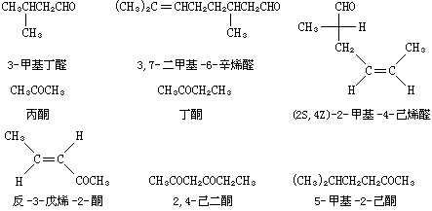
33.2 醛和酮的命名

Slide 9
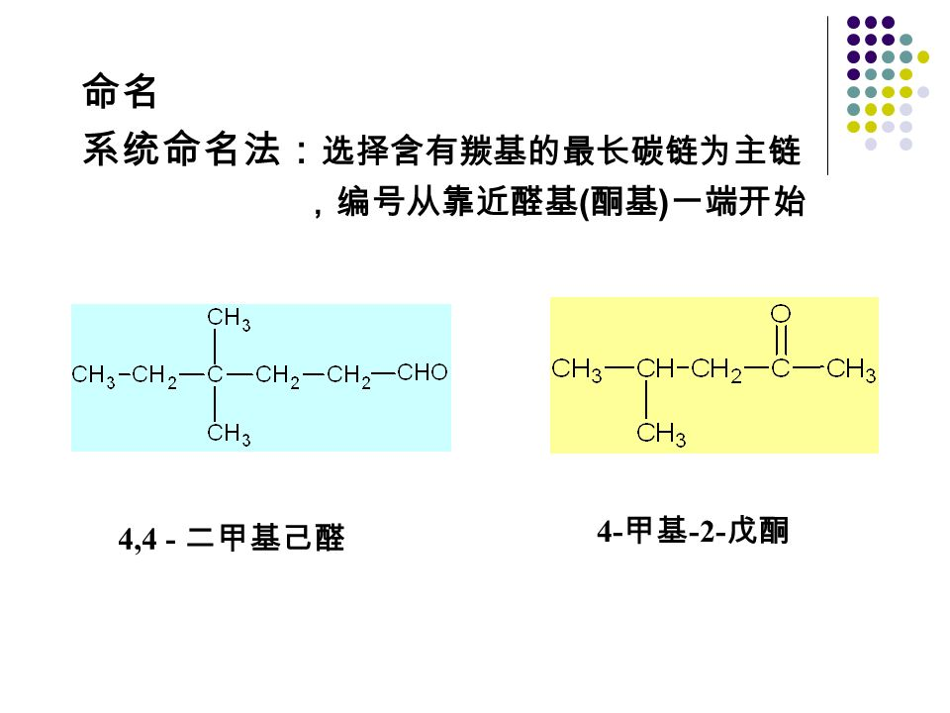
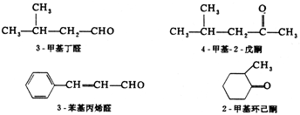
33.2 醛和酮的命名
3-甲基丁醛

Slide 10
33.2 醛和酮的命名
反-3-烯-2-戊酮

Slide 11
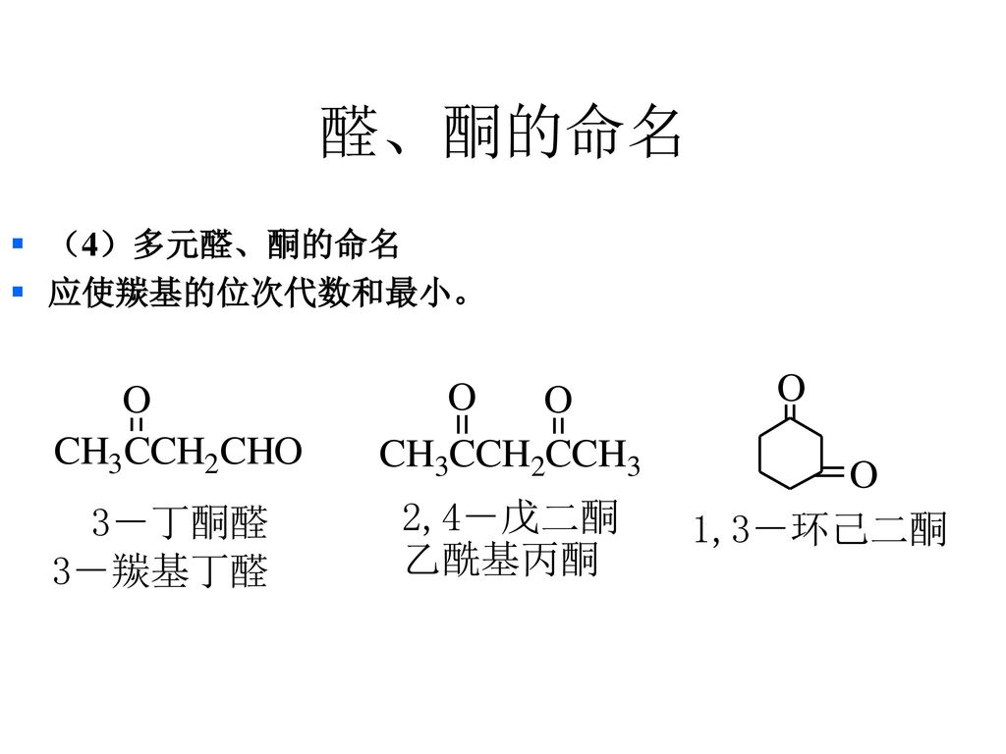
33.2 醛和酮的命名
=
2-甲基环己酮
=
3-苯基丙烯醛

Slide 12
33.2 醛和酮的命名
写出下列有机物的结构简式
顺-2-烯丁醛
2-苯乙醛
4-硝基苯甲醛
2-羟基苯甲醛
6-氯-2-庚酮
苯乙酮
二苯基甲酮

Slide 13
思考题 33b
2-羟基丙醛
2-甲基苯丙酮
5-甲基-3-庚酮

Slide 14
33.3 醛和酮的物理性质
羰基是强极性基团，但分子间不能形成氢键。
  影响分子晶体沸点的因素：氢键、范德华力
    影响范德华力的因素：
    式量、分子的形状(接触面积)、分子的极性
式量相近，沸点：醇 >酮>醛 > 卤代烷 > 烷
羰基上的O能和水分子形成氢键
在水中的溶解度：式量越大，溶解度减弱
思考题
为何醛或酮分子间不能形成氢键？
醛或酮分子中没有几乎裸露的H原子（没有H接O）

Slide 15
思考题 33c
Ans: B
A 乙醛结构简式CH₃ CHO、乙醛分子式：C₂H₄O
C 乙醛无色易流动液体，有刺激性气味
D 乙醛可溶于水
2. C

Slide 16
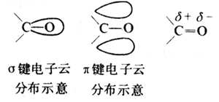
33.4 醛和酮的化学性质
羰基>C=O：一个σ键、一个ᴫ键
羰基中的C和O均为sp² 杂化，接近平面三角形
羰基的C=O电子云偏向O原子，羰基是强极性性基团
α-C：最靠近羰基的C原子，其次是β、ɤ…

Slide 17
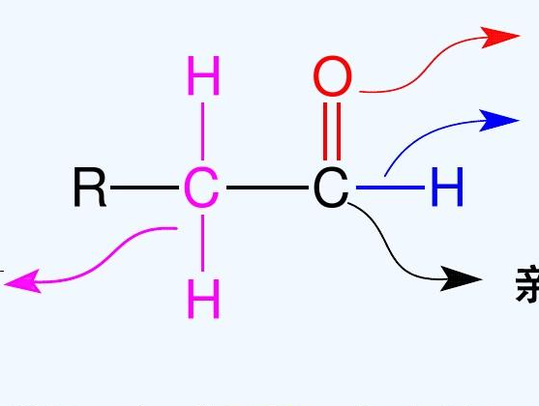
33.4 醛和酮的化学性质
醛和酮的化学性质主要由羰基决定。
羰基上的加成和羰基旁α-C上H的反应。
一般上，醛较酮活泼。
吸引H⁺、K⁺
容易与氧或游离基反应
与碱反应
吸引OH⁻ 、Cl⁻

Slide 18
33.4 醛和酮的化学性质
加成反应：
  发生在C=O上
  带正电的原子或基团加在O原子上
  带负电的原子或基团加在C原子上
与H-CN反应
与醇R-OH反应
与格氏试剂R-MgX反应
(带部分负电荷)
(带部分正电荷)
+
-
+
-
-
+

Slide 19
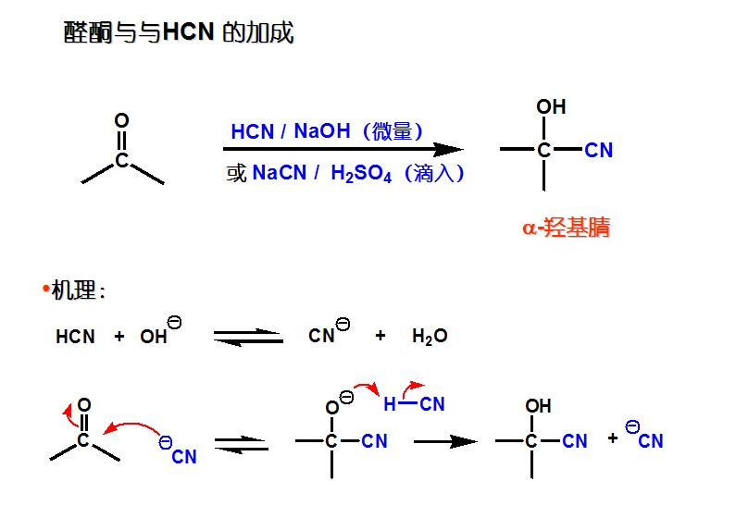
33.4 醛和酮的化学性质
加成反应-与HCN反应
催化剂：碱，如：NaOH
HCN(aq) H⁺ (aq)+ CN⁻ (aq)
NaOH(aq) → OH⁻ (aq) + Na⁺ (aq)
H₂O
碱的存在使[CN⁻]增加
-OH链接在氰基(-CN)的α-C上

Slide 20
33.4 醛和酮的化学性质
加成反应-与HCN反应
α-羟基腈+ 2H₂O α-羟基酸 + NH₃
增加碳链的方法
H⁺
水解反应
-OH链接在羧基(-COOH)的α-C上
R
R

Slide 21
33.4 醛和酮的化学性质
加成反应-与醇反应(很少考)
醛+ ROH 半缩醛
半缩醛 + ROH 缩醛
酮+ ROH 半缩酮
半缩酮+ ROH 缩酮
干燥HCl
干燥HCl
干燥HCl
较难进行
干燥HCl

Slide 22
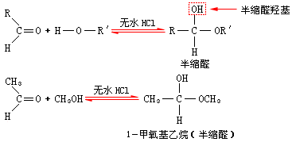
33.4 醛和酮的化学性质
加成反应-与醇反应
半缩醛与醇反应-取代反应
+ H₂O

Slide 23
33.4 醛和酮的化学性质
例：
+ H₂O

Slide 24
33.4 醛和酮的化学性质
缩醛和缩酮在碱性条件下稳定，但在酸性水溶液中易水解成醛或酮。
例
OC₂H₅ OC₂H₅
CH₂ = CHCHO CH₂ = CHCH CH₂(OH)CH(OH)CH
OC₂H₅ OC₂H₅
CH₂(OH)CH(OH)CHO
2 C₂H₅OH
[O]
干燥HCl
H₂O/ H⁺

Slide 25
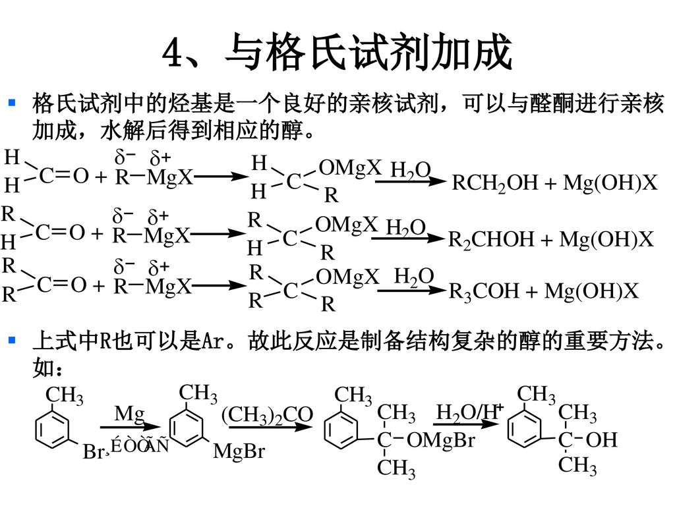
33.4 醛和酮的化学性质
加成反应-与格氏试剂(R—Mg—X)反应
醛、酮与格氏试剂的加成产物水解后得醇
醛 + 格氏试剂 →→ 二级醇 **除了甲醛
干燥
乙醚
H⁺
H₂O
甲醛
一级醇
碱式盐
干燥
乙醚
H⁺
H₂O
醛C≥2
二级醇
碱式盐

Slide 26
33.4 醛和酮的化学性质
加成反应-与格氏试剂(R—Mg—X)反应
醛、酮与格氏试剂的加成产物水解后得醇
酮 + 格氏试剂 →→ 三级醇
干燥
乙醚
H⁺
H₂O
酮
三级醇
碱式盐

Slide 27
33.4 醛和酮的化学性质
练习：
1. 有机物A + CH₃MgBr
CH₃CH₂CH(CH₃)C(OH)(CH₃)₂
2.有机物B + CH₃CH₂MgBr
CH₃CH(CH₃)CH₂CH(OH)CH₂CH₃
3. 乙醇 → 2- 戊醇
1. A ：3-甲基-2-戊酮
2. B：3-甲基丁醛
3. 乙醇氧化为乙醛，再加CH₃CH₂CH₂MgBr ，再水解
干燥
乙醚
H⁺
H₂O
干燥
乙醚
H⁺
H₂O

Slide 28
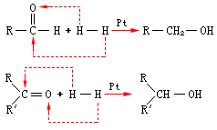
33.4 醛和酮的化学性质
氧化还原反应 -- 还原反应
  i 羰基(>C=O)被还原成羟基(-OH)
  弱还原剂：H₂ /Ni
  强还原剂： LiAlH₄ 氢化铝锂
  强还原剂符号：[H]
  醛 一级醇
  酮 二级醇
加H叫还原
[H]
[O]
[H]
[O]

Slide 29
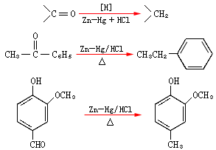
33.4 醛和酮的化学性质
氧化还原反应 -- 还原反应
  ii 羰基被还原成烷烃—克里孟生反应
  超强还原剂：锌汞齐(Zn-Hg合金)、浓HCl、加热
  通式：
  醛或酮 烃
  例：
加H又去氧

Slide 30
33.4 醛和酮的化学性质
氧化还原反应 -- 氧化反应
醛易被氧化，酮不易被氧化。
两种弱氧化剂能区别醛和酮：
  托伦试剂：Ag(NH₃)₂OH （氢氧化银的氨溶液）
  斐林试剂：CuSO₄ + NaKC₄H₄O₆ + NaOH
    C₄H₄O₆ ²⁻ (酒石酸根)与 Cu²⁺ 形成配位化合物，防止Cu²⁺ 与OH⁻ 生成Cu(OH)₂ 沉淀。即稳定剂

Slide 31
33.4 醛和酮的化学性质
托伦试剂的氧化反应
托伦试剂：Ag(NH₃)₂OH （氢氧化银的氨溶液）
RCHO + 2Ag(NH₃)₂OH → RCOONH₄ + 2Ag + H₂O +3NH₃
RCHO 被氧化成 RCOOH
C氧化数上升，被氧化
Ag⁺ 被还原为Ag单质，氧化数下降
RCHO→RCOOH→RCOONH₄
还原剂
氧化剂
氧化产物
还原产物
+1
+3
加O叫氧化

Slide 32
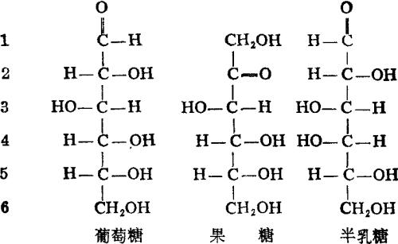
33.4 醛和酮的化学性质
托伦试剂的氧化反应
RCHO + 2Ag(NH₃)₂OH → RCOONH₄ + 2Ag +H₂O+ 3NH₃
若在干净的玻璃器皿上反应，析出的金属银均匀附在的玻璃上，形成银镜称银镜反应。
葡萄糖能发生银镜反应，葡萄糖是醇也是醛。
运用：将银均匀地镀在玻璃上制成镜或保温瓶胆。

Slide 33
33.4 醛和酮的化学性质
斐林试剂的氧化反应
斐林试剂：CuSO₄ + NaKC₄H₄O₆ + NaOH
    C₄H₄O₆ ²⁻ (酒石酸根)与 Cu²⁺ 形成配位化合物，防止Cu²⁺ 与OH⁻ 生成Cu(OH)₂ 沉淀。即稳定剂
RCHO +2Cu²⁺+NaOH+H₂O→ RCOONa + Cu₂O+ 4H⁺
RCHO 被氧化成 RCOOH
C氧化数上升，被氧化
Cu²⁺ 被还原为氧化铜(I)红色沉淀，氧化数下降
还原剂
氧化剂
氧化产物
还原产物
+1
+3
加O叫氧化

Slide 34
33.4 醛和酮的化学性质
酮的氧化反应
酮不能被弱氧化剂（托伦试剂、斐林试剂）氧化
在加热条件下，酮能被强氧化剂氧化
强氧化剂：KMnO₄ 或K₂Cr₂O₇ 、浓H₂SO₄ 、加热
通式：酮 羧酸 + CO₂ + H₂O
羰基>C=O旁的C-C单键断裂
练习：写出丁酮与酸化的高锰酸钾溶液共热的反应式。
产物：乙酸、丙酸、 CO₂ 、水
[ O ]

Slide 35
33.4 醛和酮的化学性质
坎尼查罗反应
醛(不含α-H) 羧酸(钠) + 醇
氧化产物 还原产物
不含α-H的醛
    甲醛、 苯甲醛、α-C上连接三个烃基的醛
  练习：写出甲醛、 苯甲醛、α-C上连接三个烃基的醛发生坎尼查罗反应的化学方程式。
浓NaOH

Slide 36
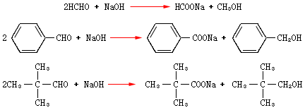
33.4 醛和酮的化学性质
坎尼查罗反应
醛(不含α-H) 羧酸(钠) + 醇
浓NaOH

Slide 37
33.4 醛和酮的化学性质
缩合反应：羟醛缩合反应、羟酮缩合反应
醛酮(含α-H) β-羟基醛/β-羟基酮
β-羟基醛/β-羟基酮 α,β-不饱和醛酮
α,β-不饱和醛酮 + H₂ 饱和醇
稀NaOH
或稀酸
稀酸
Pt/Ni

Slide 38
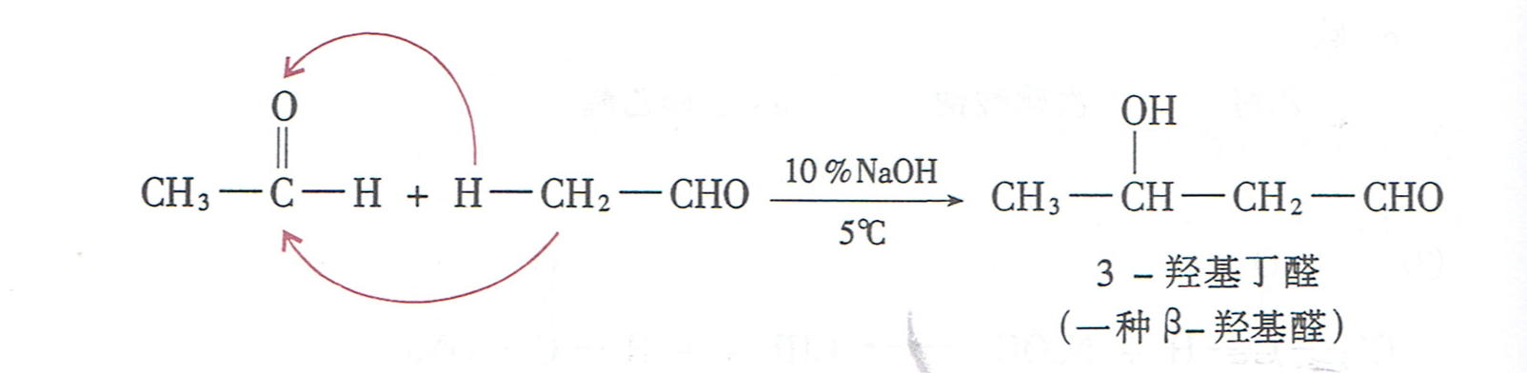
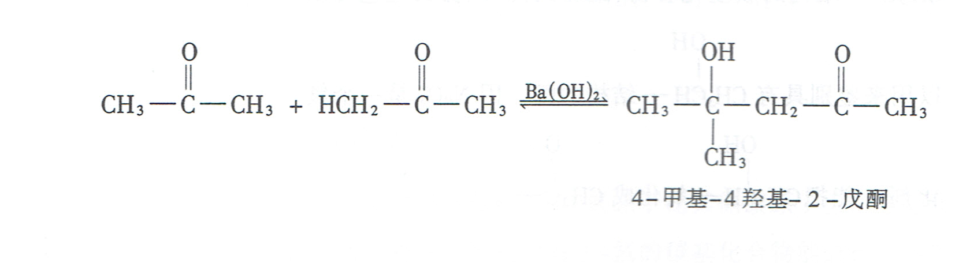
33.4 醛和酮的化学性质
缩合反应：羟醛缩合反应、羟酮缩合反应
醛酮(含α-H) β-羟基醛/β-羟基酮
稀NaOH
或稀酸

Slide 39
33.4 醛和酮的化学性质
β-羟基醛/β-羟基酮脱水
β-羟基醛/β-羟基酮 α,β-不饱和醛酮
例：CH₃CH(OH)CH₂CHO CH₃CH=CHCHO + H₂ O
α,β-不饱和醛酮 + H₂ 饱和醇
例：CH₃ CH=CHCHO + H₂ CH₃CH₂CH₂CHO
CH₃CH₂CH₂CHO + H₂ CH₃CH₂CH₂CH₂OH
稀酸
稀酸
Pt/Ni
Pt/Ni
Pt/Ni

Slide 40
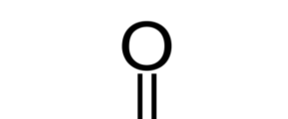
33.4 醛和酮的化学性质
卤仿反应
含3个α-H的醛酮与卤素的碱溶液起取代反应，生成三卤甲烷（CHX₃俗称卤仿）的反应。
下列有机物中哪些能与卤素的碱溶液发生卤仿反应？
甲醛、乙醛、丙醛、丁醛、丙酮、丁酮、2-戊酮、3-戊酮、2-甲基-3-戊酮、4-甲基-2-己酮
Ans:乙醛、丙酮、丁酮、2-戊酮、4-甲基-2-己酮
醛：乙醛
酮：羰基在第二个碳上
醇： CH₃ CHOH-
CH₃ —C—

Slide 41
33.4 醛和酮的化学性质
卤仿反应
I₂ + 2NaOH → NaOI + NaI + H₂O
卤素 + 碱 → 次卤酸盐 + 卤化物 + 水
② CH₃CHO + 3 NaOI → CI₃CHO + 3NaOH
乙醛 + 次碘酸钠 → α-三碘乙醛 + 氢氧化钠
③ CI₃ CHO + NaOH → CHI₃ + HCOONa
三碘甲烷 甲酸钠

Slide 42
33.4 醛和酮的化学性质
卤仿反应
CHF₃ 、CHCl₃ 、CHBr₃ 无色液体
CHI₃ 黄色固体，有特殊气味，易被察觉
碘仿反应用于鉴别具有 结构的羰基化合物(醛酮)。
亦可鉴别具有CH₃ CHOH- 的醇，NaOI是氧化剂。
CH₃CHOHR
CH₃ —C—
NaOI
CH₃ —C—R

Slide 43
33.4 醛和酮的化学性质
卤仿反应-练习
如何鉴别乙醛和丙醛
如何鉴别2-戊酮和3-戊酮
如何鉴别丙酮、乙醛和2-苯基乙醛

Slide 44
思考题 33d
1. CH₃CH₂CH(OH)CN 2-羟基丁腈
2. 丙醛被强还原剂还原为CH₃CH₂CH₃ 丙烷
3. 题目：加水
CH₃CH₂CH(OH)CH₂CH₃ 3-戊醇
H
4. CH₃ CH₂ C-O-CH₂
O- CH₂

Slide 45
思考题 33d
5. 丙醛被托伦试剂氧化为丙酸铵 CH₃CH₂COONH₄
6. 丙醛与苯甲醛发生缩合反应生成
2-甲基-3-羟基-3-苯基丙醛，
经加热生成2-甲基-3苯基丙烯醛
O H
l
=C
l
C H₃
l
C H₃

Slide 46
33.5 醛和酮的制取
醇的氧化
酰氯的还原
格氏试剂与腈的反应

Slide 47
33.5 醛和酮的制取
醇的氧化
一级醇 醛 二级醇 酮
强氧化剂： KMnO₄ 或K₂Cr₂O₇ 、稀H₂SO₄ 、加热
沸点：醛<醇，反应温度应保持在Bp_{醛} ～Bp_{醇} 之间，使先醛蒸发出，避免醛被氧化为羧酸。
温和氧化剂：Cu，高温
  高温下Cu被氧化为CuO，CuO作为氧化剂将醇氧化，本身被还原为Cu
  醇 醛
[O]
[O]
[H]
[H]
Cu
300ºC

Slide 48
33.5 醛和酮的制取
2. 酰氯的还原
  酰氯 醛
Pd/BaSO₄
∆
R—C—Cl
+ H₂
R—C—H
+ HCl
R—C—
酰基
R—C—X
酰卤

Slide 49
33.5 醛和酮的制取
3. 格氏试剂与腈的反应
  R-CN + R’-MgX → R –C=NMgX
  R –C=NMgX + 2 H₂O + NH₃ + MgOHX
l
R’
H⁺
R—C—R’
l
R’

Slide 50
补充练习
请写出下列物质转化的化学方程式
丙烷 →2-羟基-2-甲基丙酸
乙醇→ 2-羟基丙酸
丙烷→丙酮
丙烯→2-甲基-2戊酮
乙烷→丁酮
甲醛→丁醛
乙酰氯→乙醛
丁酮→丙酸

Slide 51
33.6 醛和酮的用途
甲醛：制酚醛树脂产品
环己酮：制锦纶产品
苯甲醛：制风信子精油
丙酮：制抗生素、食品防腐剂、有机玻璃等
  指甲水中含有丙酮
福尔马林：甲醛含量为35%-40%的水溶液。
  功能：防腐、消毒、漂白
  具有刺鼻的气味，对人体有害
  生物学中有福尔马林作为标本的保存媒介
  医学生有福尔马林保存病理切片，消毒病房手术机械

Slide 52
33.7 碳水化合物
某些糖类分子式可以写成：C_{n}(H₂O)_{m}
分类：
  多羟基醛、多羟基酮
  根据能否水解和水解后产物：单糖、双糖、低聚糖、多糖

Slide 53
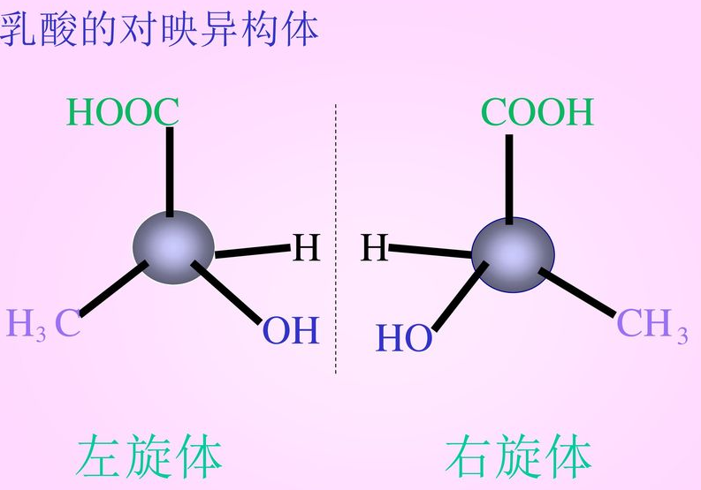
33.7 碳水化合物
手性碳原子：该碳原子连有四个不相同的原子和原子团，又称不对称碳原子。
对映异构，旋光异构现象

Slide 54
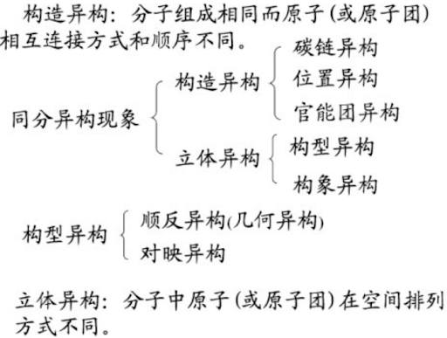
33.7 碳水化合物

Slide 55
33.7 碳水化合物
还原性糖：葡萄糖、果糖、半乳糖等的所有单糖、乳糖、麦芽糖。
还原糖能与斐林试剂或托伦试剂反应
非还原性糖：蔗糖
非还原糖不能与斐林试剂或托伦试剂反应

Slide 56
33.7 碳水化合物
直链淀粉含有100-1000个葡萄糖单元，葡萄糖分子通过α-1,4-苷键结合。
支链淀粉含有1000-5000个葡萄糖单元，葡萄糖分子通过α-1,6-苷键形成分支。
纤维素含有1000-6000个葡萄糖单元，葡萄糖分子通过β-1,4-苷键结合。
糖原结构类似支链淀粉，但分支间距离较短，且分支多。

Slide 57
思考题 33e
A 木糖醇不含醛基或酮基
式量 含碳百分比
2. 冰醋酸 CH₃ COOH 60 24/60
甲醛 HCHO 30 12/30
葡萄糖/果糖 C₆H₁₂O₆ 180 72/180
甲酸甲酯 HCOOCH₃ 60 24/60
这五种化合物中碳的质量百分比皆为40%
因此，无论以什么比例混合Ans: B

Slide 58
选择题
A 醛的官能团-CHO
B 甲醛不含烃基
D 一元饱和脂肪醛C_{n}H_{2n}O
Ans: C
2. C

Slide 59

选择题
3. 设乙醛CH₃CHO 占aL，乙炔C₂H₂占bL
$\frac{24a+24b}{44a+26b}$x100% = 72%
解得： $\frac{a}{b}$ =$\frac{11}{16}$
混合气体中氧的质量百分比=$\frac{16x11}{44x11+26x16}$x100%
= 19.56% Ans: A

Slide 60
选择题
4. B
能与托伦试剂发生银镜反应的是丙醛，能使溴的CCl₄ 溶液褪色的是1-己烯。
甲苯与液溴反应需光照或FeBr₃ 作催化剂。
5. A
B 酮不能发生银镜反应
C 含C=C能发生加成也能被氧化
D 1mol该有机物能与3molH₂ 反应。（2个C=C，1个羰基）

Slide 61

选择题
6. 题目：3g改成6g
RCHO → 2 Ag
xmol 43.2g
1mol 2x108g
x=0.2mol
M = $\frac{6g}{0.2mol}$ =30g/mol
Ans: D

Slide 62
选择题
7. 碘仿反应:需含有3个α-H的醛或酮，或 –CH(OH)CH₃
Ans: C
8. B
9. C
10. B
某些C_{n}(H₂O)_{m}不是糖类、某些糖类并不符合C_{n}(H₂O)_{m}
11. D
12. A 葡萄糖C₆H₁₂O₆ 蔗糖C₁₂H₂₂O₁₁
180 342
13.A 缩合聚合反应，不是化合反应（无机化学）

Slide 63
作答题（2，3，5，7）
C₅H₁₀O 醛类有4种
（戊醛、2-甲基丁醛、3-甲基丁醛、2,2-二甲基丙醛）
C₅H₁₀O 的3种酮类：2-戊酮、3-戊酮、3-甲基-2-丁酮
3. 答案提示：
乙烯→ 氯乙烷→乙醇→乙醛→3-羟基丁醛→2-丁烯醛→丁醛→1-丁醇

Slide 64
作答题
4. OCH₂CH₃
BrCH₂ CH₂ CH
OCH₂CH₃
OCH₂CH₃
BrMgCH₂ CH₂ CH
OCH₂CH₃
OCH₂CH₃
CH₃CH₂COCH₂CH₂CH
OCH₂CH₃
CH₃CH₂COCH₂CH₂CHO

Slide 65

作答题（2，3，5，7）
5. 设该有机物为X
M_{X} = 29x2 g/mol
=58g/mol
n_{x} = $\frac{2.9g}{58g/mol}$ = 0.05mol
n(CO₂) = $\frac{3.36L}{22.4L/mol}=0.15mol$
n_{x} : n (CO₂) = 0.05 : 0.15
= 1:3

Slide 66

作答题（2，3，5，7）
5. 即1mol有机物X含有3molC原子
  3molC 原子 36g
  则该1mol有机物必含有1molO 原子
  氢原子个数=58-3x12-16 = 6
  该有机物的分子式： C₃H₆O
  (2) n_{x} = $\frac{0.58g}{58g/mol}$ = 0.01 mol
  n_{Ag} = $\frac{2.16g}{108g/mol}$ = 0.02 mol
  此0.01mol有机物X能发生银镜反应生成0.02mol银，则此有机物中含有一个醛基，
  此有机物为丙醛，结构简式：CH₃CH₂CHO

Slide 67
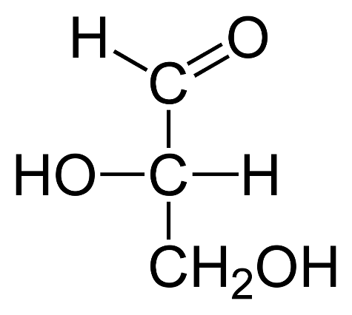
作答题（2，3，5，7）
6.
(1) 麦芽糖、乳糖、蔗糖
(2) 甘油醛 C₃H₆O₃
(3) 果糖
(4) 淀粉、纤维素、糖原
(5) 葡萄糖、乳糖、麦芽糖等
(6) 蔗糖、淀粉、纤维素等

